Slide 1
BIENVENIDOS 6ª SESIÓN DE ESCUELA PARA PADRES “CÓMO APOYAR A MI HIJO EN SU DESARROLLO DEL CAMPO FORMATIVO PENSAMIENTO MATEMATICO”
POR:
PROFRA. MARIA EDITH CERVANTES ROBLES

Slide 2
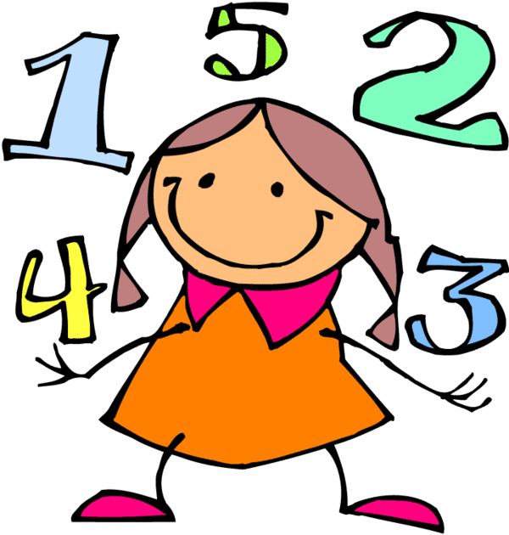
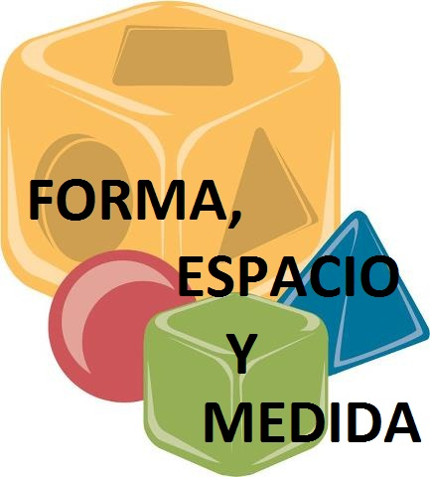
PENSAMIENTO MATEMATICO
*NUMERO *FORMA ESPACIO Y MEDIDA

Slide 3
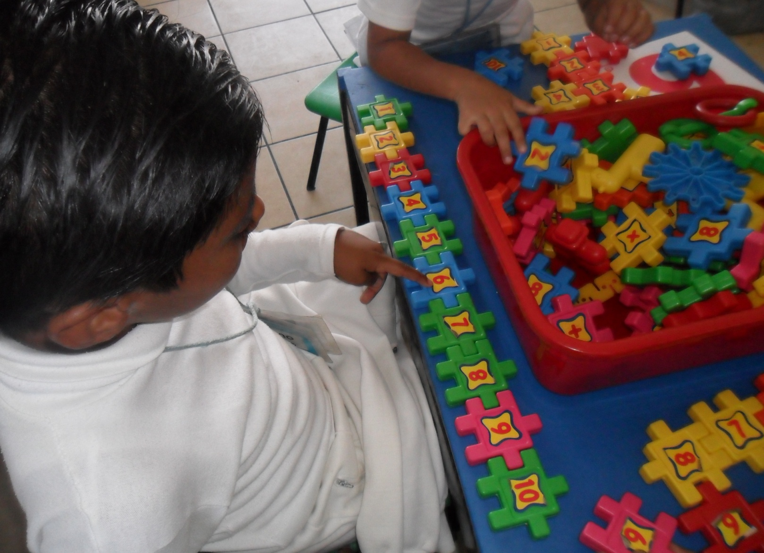
NUMERO
PRINCIPIOS DE CONTEO

Slide 4
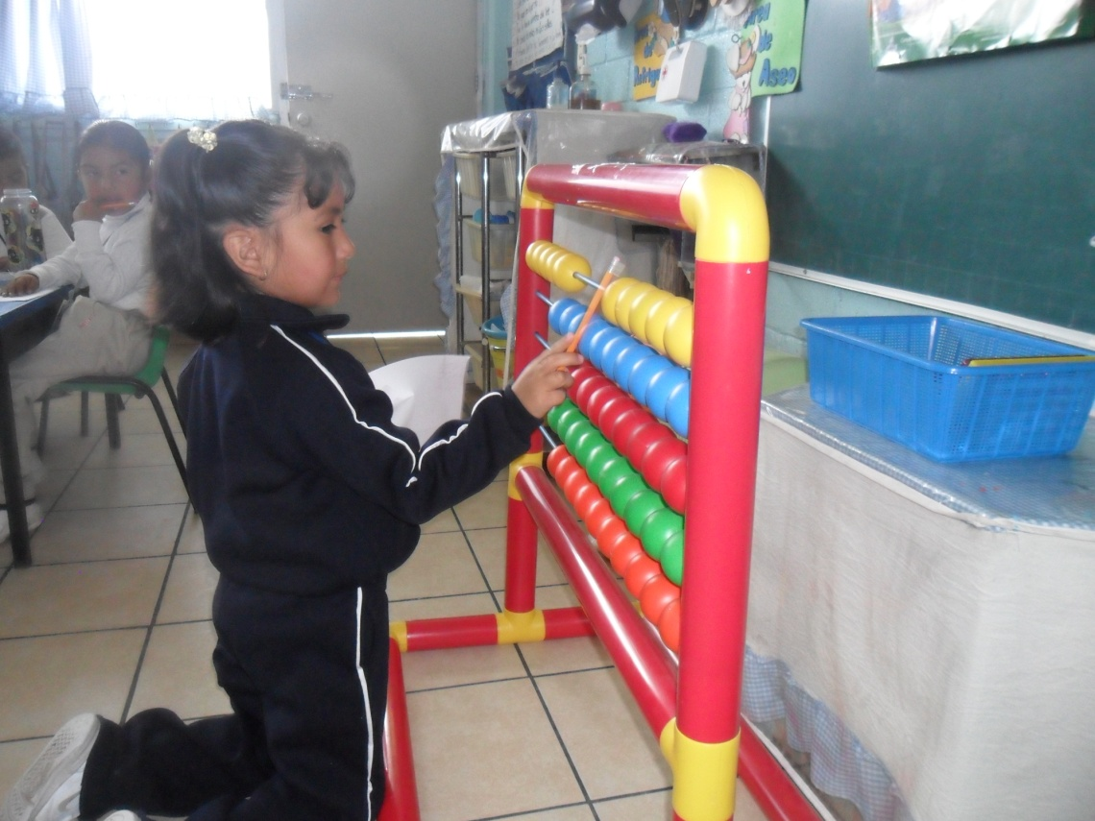
CORRESPONDENCIA UNO AUNO
Contar los objetos de una colección una sola vez haciendo corresponder el objeto con el número.

Slide 5
ORDEN ESTABLE
Contar de acuerdo al orden de la serie numérica el cual siempre será el mismo 1,2,3,4,5,6,etc.

Slide 6
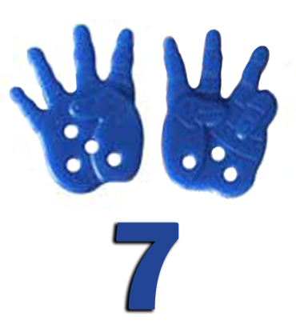
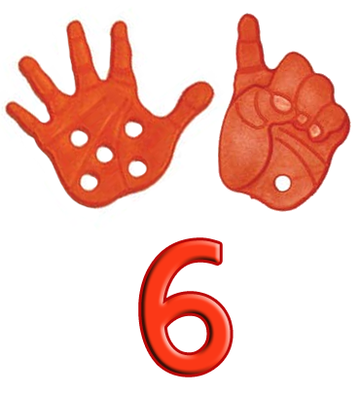
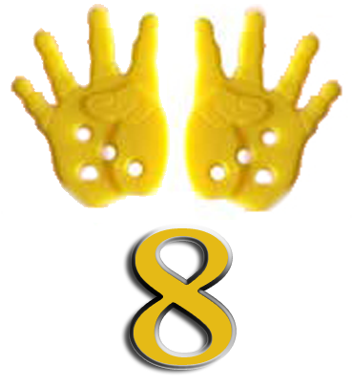
CARDINALIDAD
Comprender que el ultimo número nombrado es el que indica cuántos objetos tiene una colección:

Slide 7
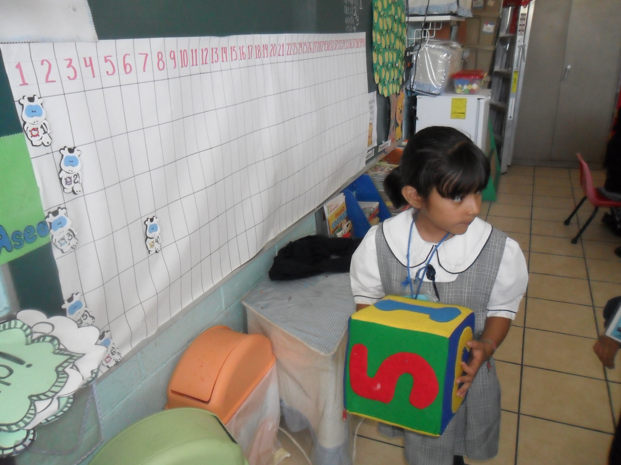
ABSTRACCIÓN
El número de una serie numérica es independiente a los objetos, no importa que se cuenten objetos iguales o diferentes.

Slide 8
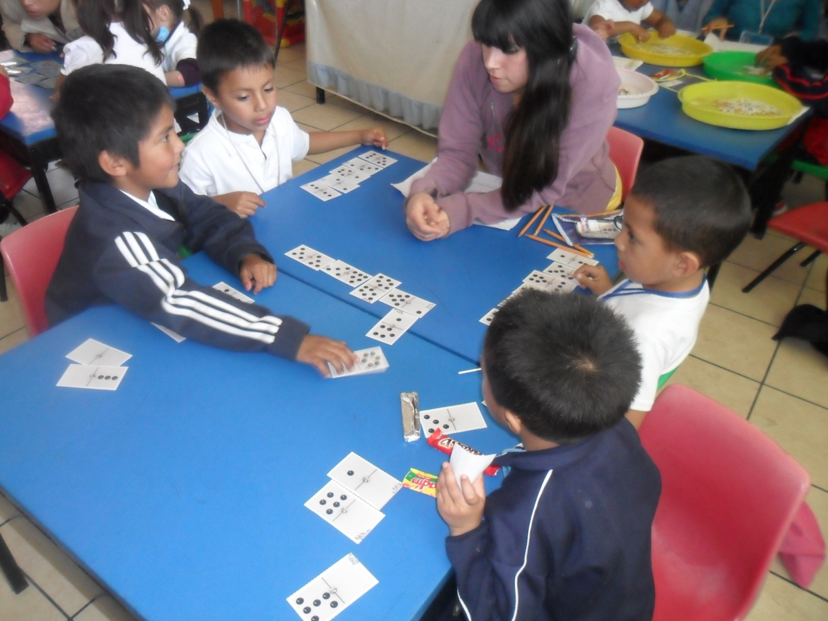
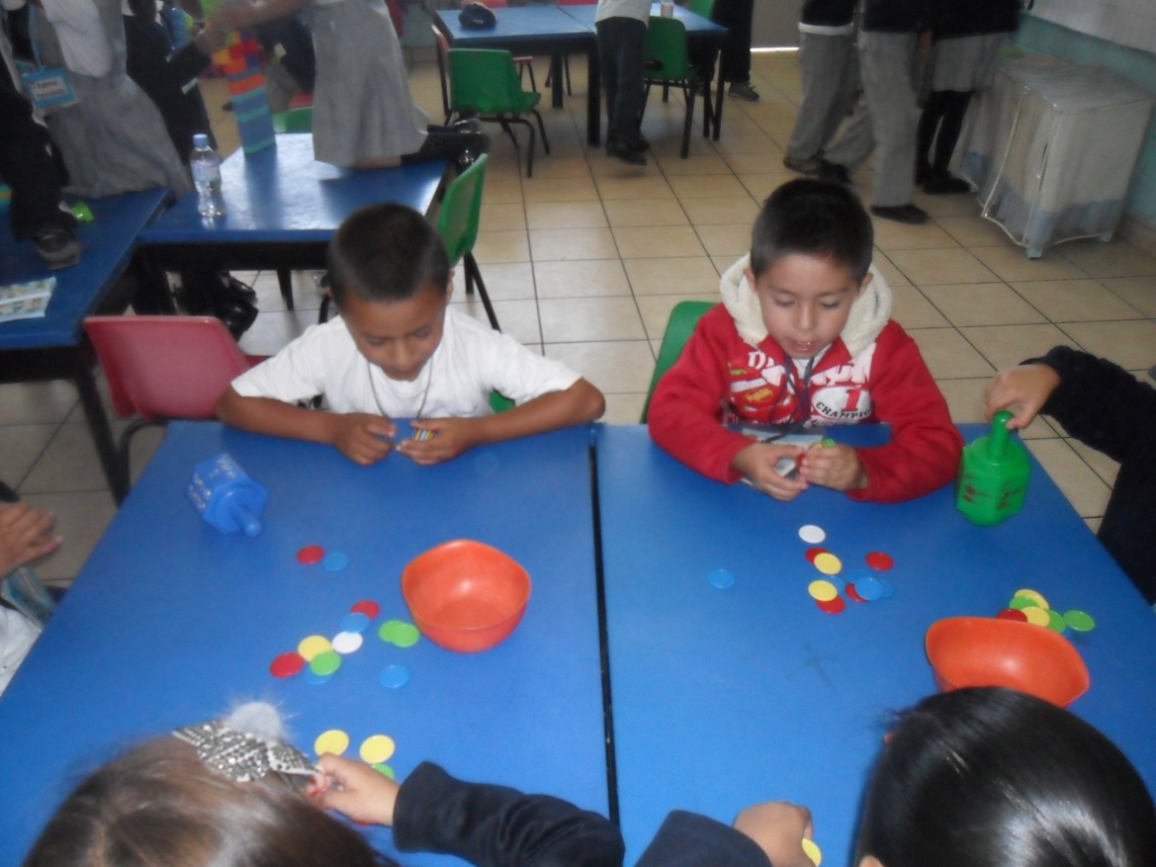
IRRELEVANCIA DEL ORDEN
El orden en que se cuentan los elementos no influye para determinar cuántos objetos tiene la colección.

Slide 9
HABILIDADES BÁSICAS
ABSTRACCIÓN NUMÉRICA:
Proceso por el cual el niño capta y representa el valor numérico en una colección de objetos. Establece valores.
RAZONAMIENTO NUMÉRICO:
Permite inferir los resultados al transformar datos numéricos en situaciones problemáticas.
En preescolar las actividades mediante el juego y la resolución de problemas contribuyen al uso de los principios de conteo.
También es importante que se inicien en el reconocimiento de los usos de los números en la vida cotidiana.

Slide 10
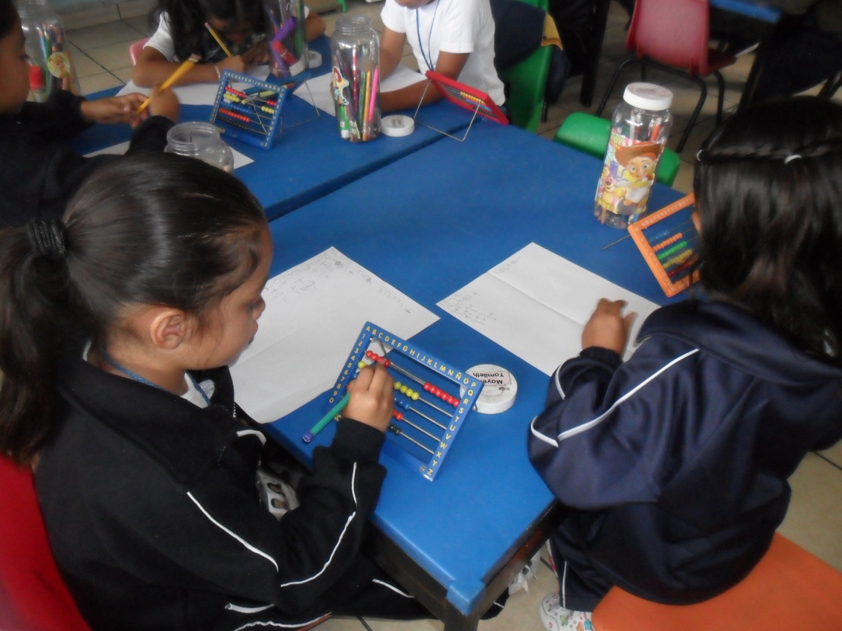
RESOLUCIÓN DE PROBLEMAS
PROBLEMA: Imponer retos intelectuales que movilice sus capacidades de razonamiento y expresión. Dejar al niño solo para que logre encontrar una o varias soluciones, lo cual aumenta su confianza y seguridad para enfrentarse a otros problemas.
MANIPULACIÓN: Material disponible pero el niño decide como se va a usar este.
INTERVENCIÓN EDUCATIVA: El docente debe dar tiempo. Tolerancia, el maestro solo interviene cuando los niños lo requieran. Nunca decir cómo resolver el problema. Dejar que ellos descubran la solución.

Slide 11
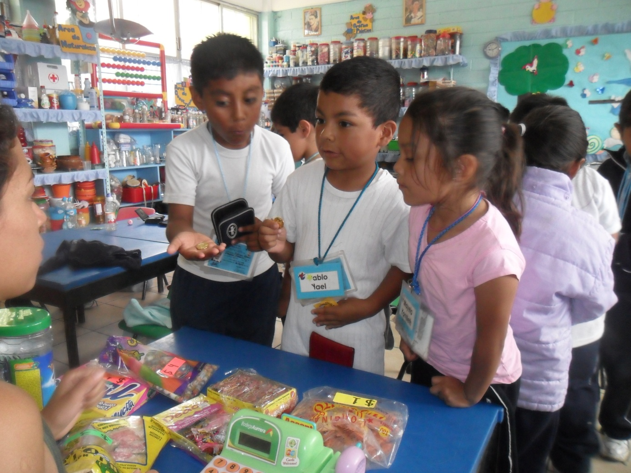
MEDIANTE LA RESOLUCIÓN DE PROBLEMAS EL NIÑO LOGRA
Comprender el problema
Reflexionar
Estimar posibles resultados
Infiere
Busca distintas vías de
solución
Compara resultados
Expresa ideas
Explica y confronta con otros
Trabaja en pequeños grupos

Slide 12
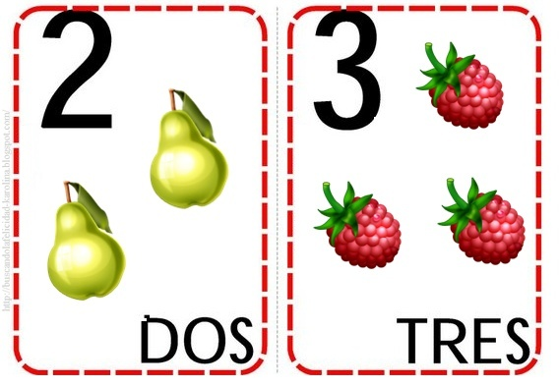
PARA RESOLVER PROBLEMAS LOS NIÑOS UTILIZAN DISTINTOS TIPOS DE PROCEDIMIENTOS
PERCEPCIÓN GLOBAL: Se determina el cardinal sin recurrir al conteo. Se utiliza en colecciones de pocos elementos pues es mediante percepción visual.

Slide 13
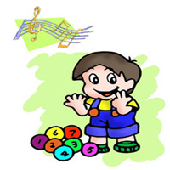
CONTEO: Implica asignar a cada objeto una palabra numero correspondencia termino a termino ya sea que las colecciones estén ordenadas o no.

Slide 14
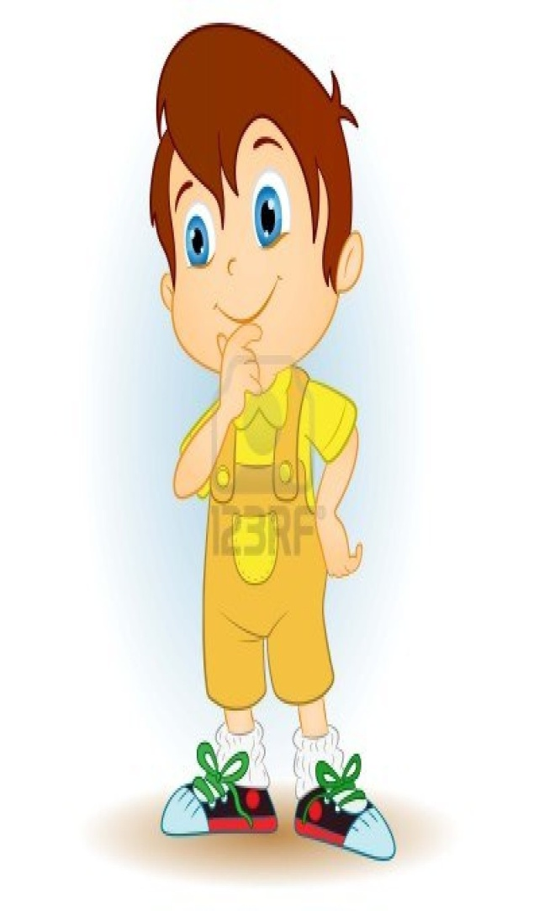
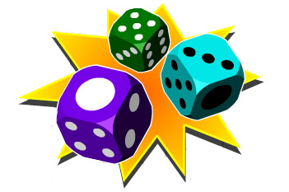
SOBRECONTEO: Cuando se parte del cardinal de un conjunto y luego se cuentan los elementos de otro conjunto.
¿Cuánto es? 5+3+1
= 5, 6, 7, 8 = 8, 9

Slide 15
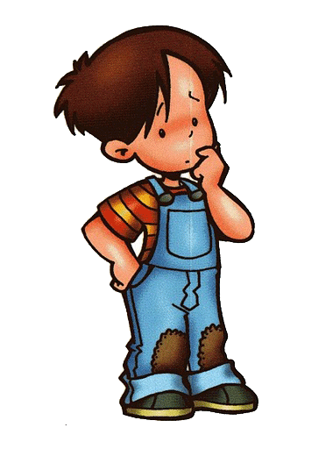
RESULTADO MEMORIZADO: Cuando el problema se resuelve mentalmente ya sin apoyo de los objetos.
¿7+4?
11

Slide 16
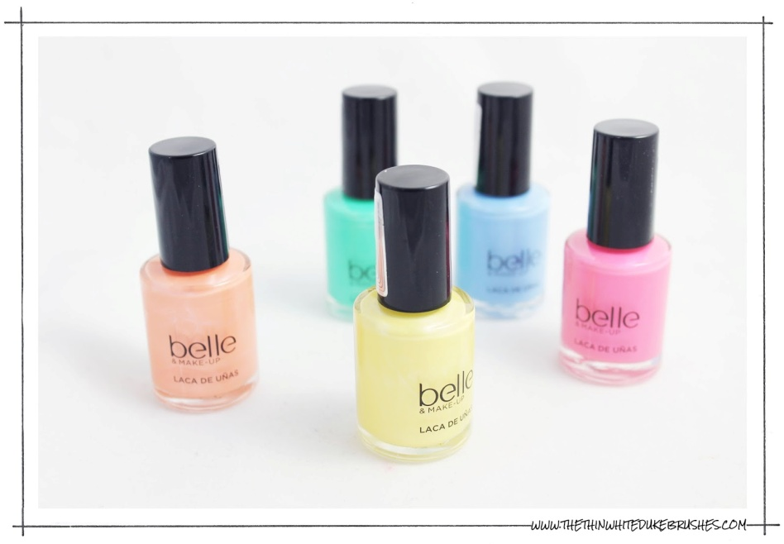
CORRESPONDENCIA Y CONTEO: Al comparar 2 colecciones se puede utilizar correspondencia o conteo, la correspondencia es un procedimiento que no utiliza el numero.
El conteo es un procedimiento prioritario en el nivel preescolar.
¿qué hay más barnices o manzanas?

Slide 17
USOS DEL NÚMERO
El niño hace uso de los números como INSTRUMENTO (es de lo que se ocupa el jardín de niños) y no como objeto de estudio (se encargan otros niveles educativos).
Los niños usan los números desde pequeños pero de diferentes formas y a medida que crecen van reconociendo la función especifica de ellos.

Slide 18
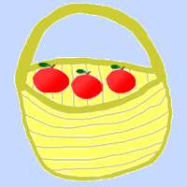
CARDINAL Para conocer la cantidad de elementos de un conjunto

Slide 19
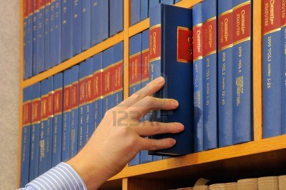
ORDINAL Para diferenciar el lugar que ocupa un objeto

Slide 20
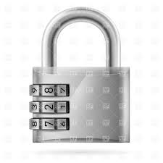
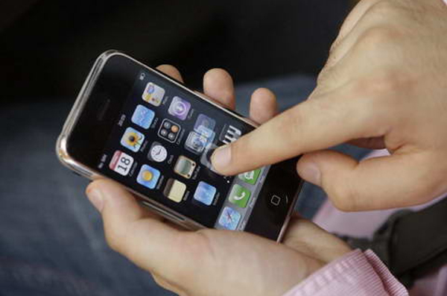
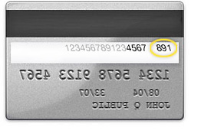
CODIGO Para diferenciar un objeto de otro

Slide 21
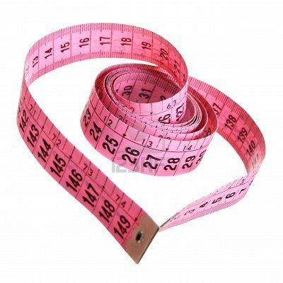
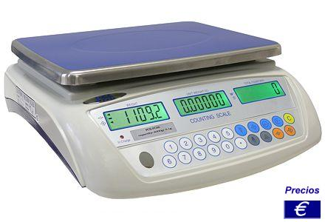
MEDIDA DE UNA MAGNITUD Para medir

Slide 22
CALCULAR Para operar

Slide 23
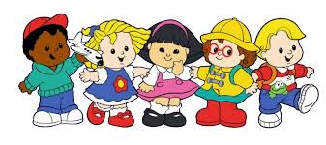
FUNCIONES DEL NUMERO
EL NUMERO COMO MEMORIA DE LA CANTIDAD: Posibilidad de evocar una cantidad sin que esta este presente. Esta función se relaciona con el uso cardinal del numero.

Slide 24
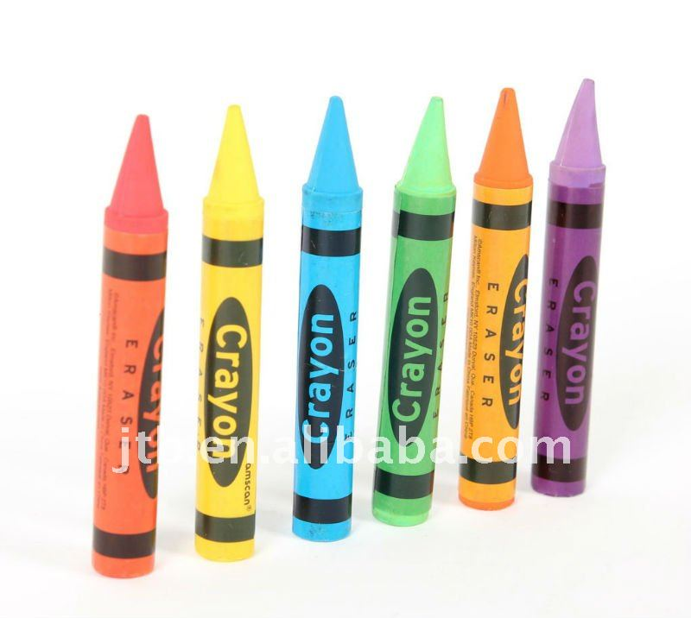
EL NUMERO COMO MEMORIA DE LA POSICIÓN: permite recordar el lugar ocupado por un objeto en una lista ordenada sin tener que memorizar la lista 1° 2° 3° 4° 5° 6°

Slide 25
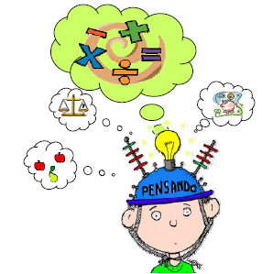
EL NUMERO PARA ANTICIPAR RESULTADOS PARA CALCULAR. Posibilidad que dan los números de anticipar resultados en situaciones no visibles. La transformación del cardinal de un conjunto se produce al operar sobre el mismo, al juntar, reunir, agregar, quitar, o sacar cardinales de distintos conjuntos.

Slide 26
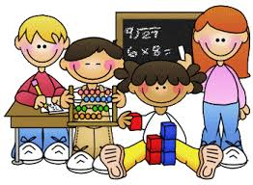
FORMA, ESPACIO Y MEDIDA

Slide 27
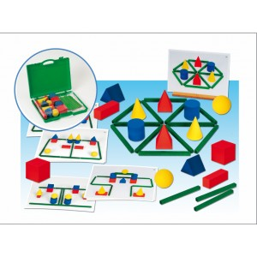
CONOCIMIENTO DEL ESPACIO FÍSICO TOPOLOGÍA
La topología es el estudio de las relaciones entre los objetos, lugares o eventos. Los niños necesitan experiencias topológicas con muchos tamaños de espacios para desarrollar habilidades espaciales.

Slide 28
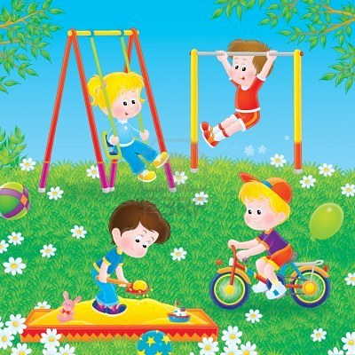
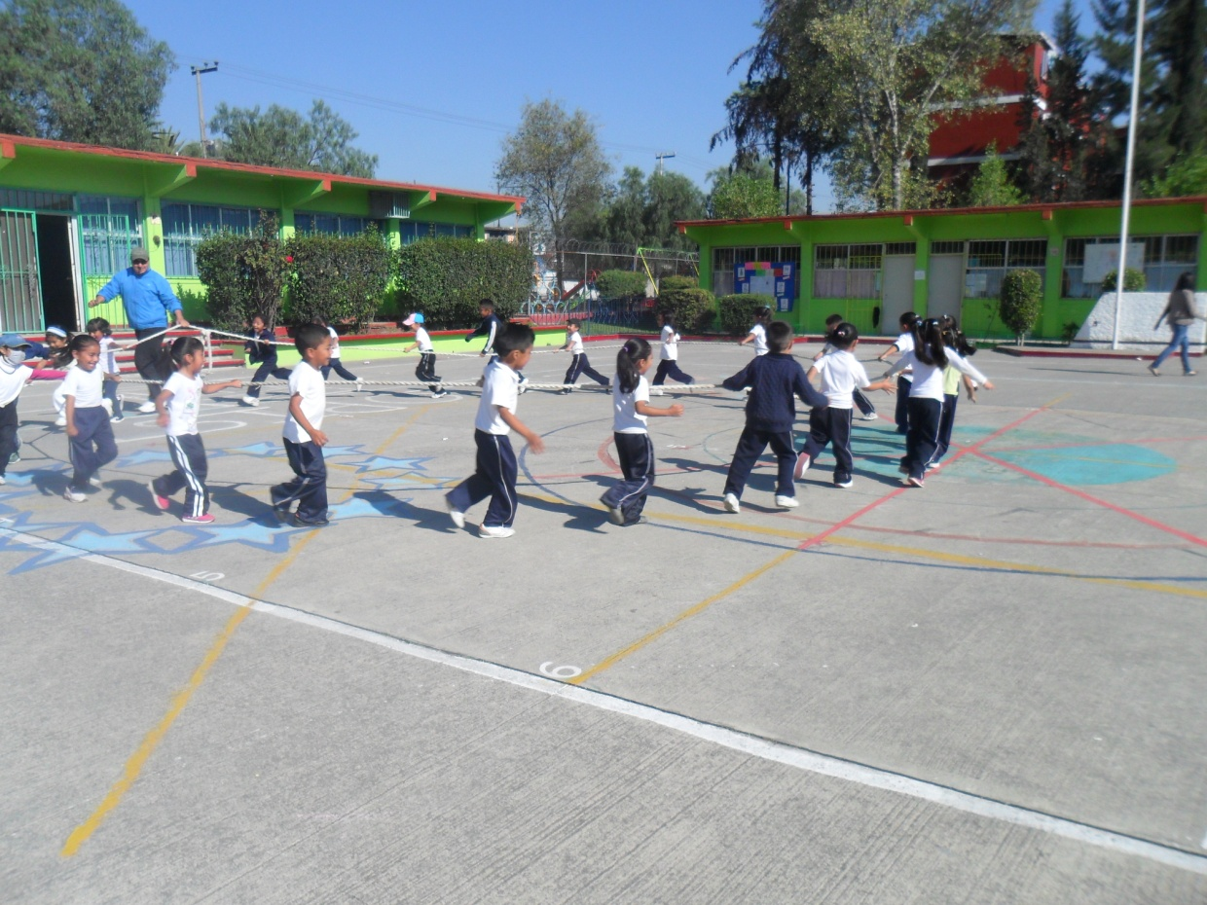
“ESPACIO”
1 ESPACIO GRANDE: Incluyen parques, campos de juego, gimnasios, para trepar, columpiarse, correr, brincar, etc.

Slide 29
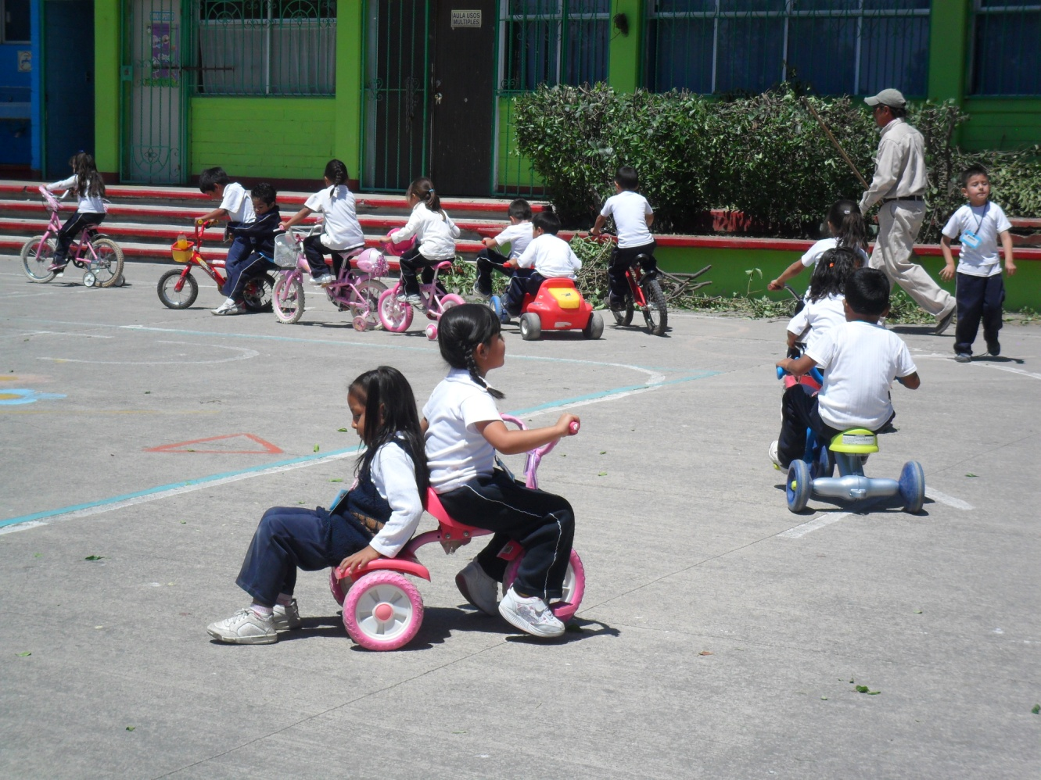
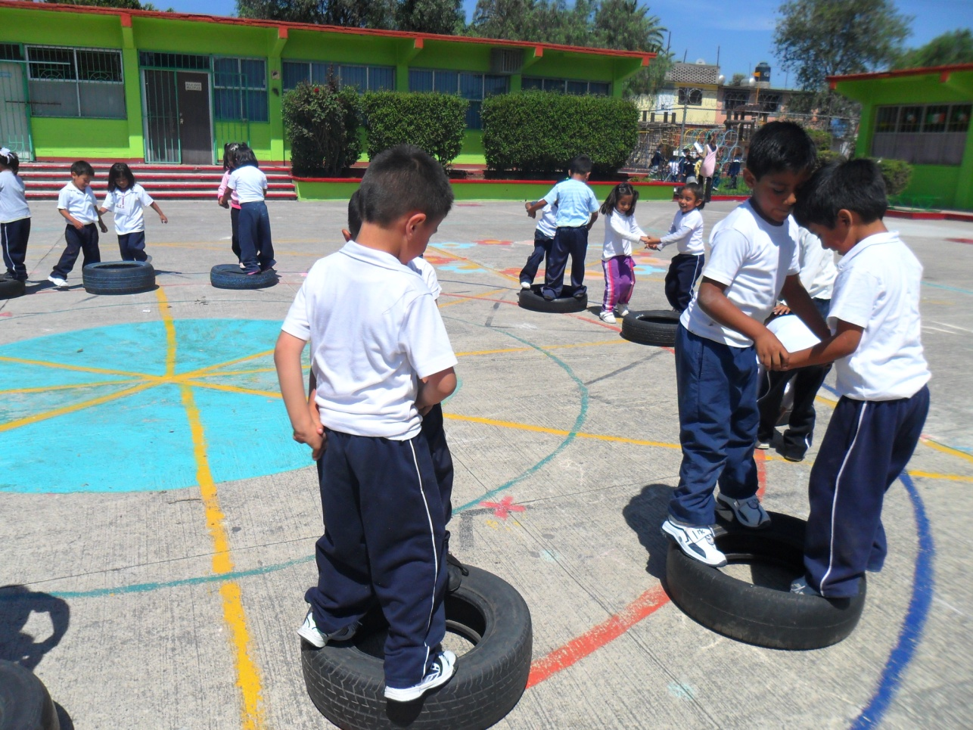

Slide 30
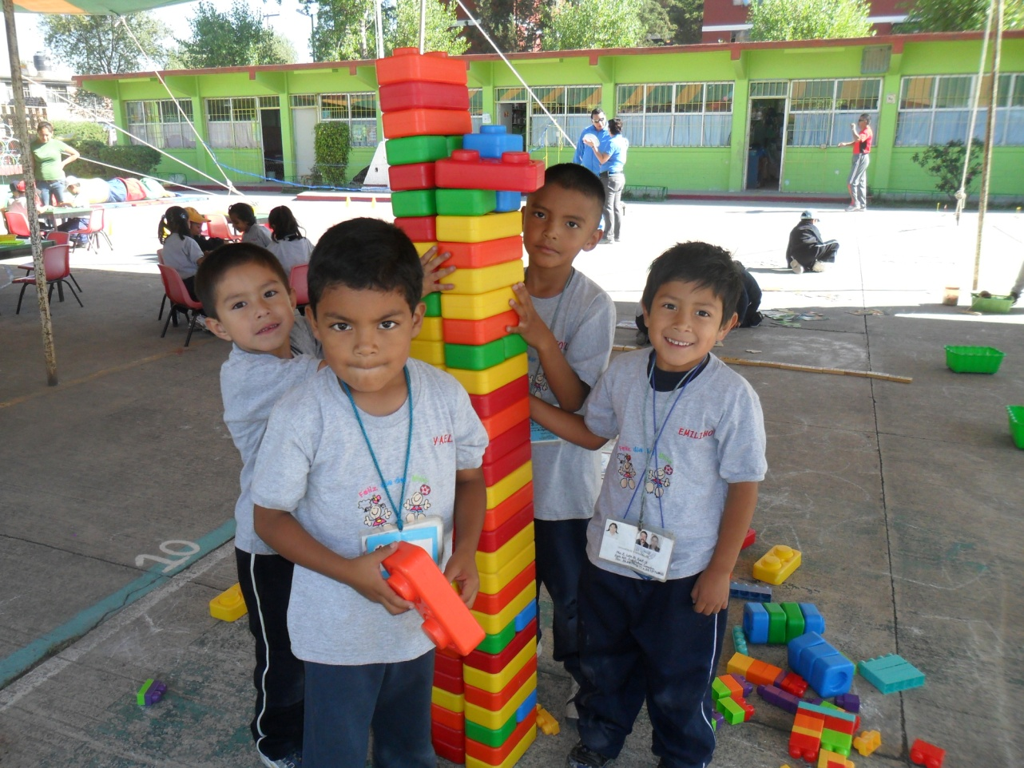
2.ESPACIO MEDIANO: Involucran espacios en el piso que permitan actividades como construcción de bloques, donde los niños entran a sus construcciones o construyen una estructura más grande que ellos.

Slide 31
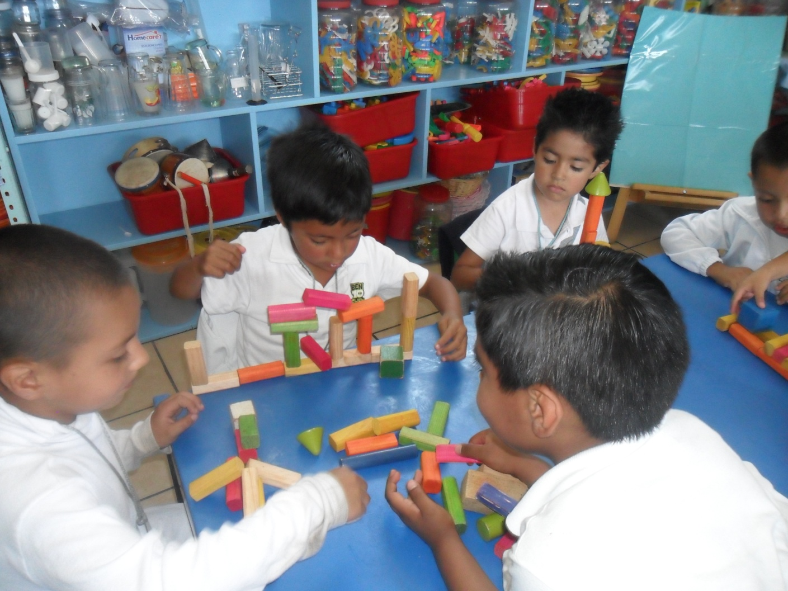
ESPACIO PEQUEÑO: Son espacios que permiten hacer construcciones, como una mesa, con materiales como bloques y juegos de construcción/armado. Estas piezas generalmente caben en la mano del niño.

Slide 32
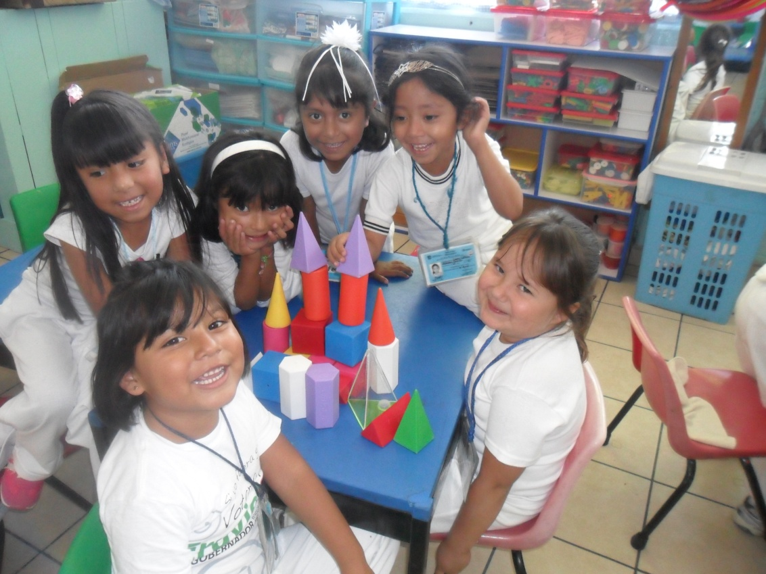
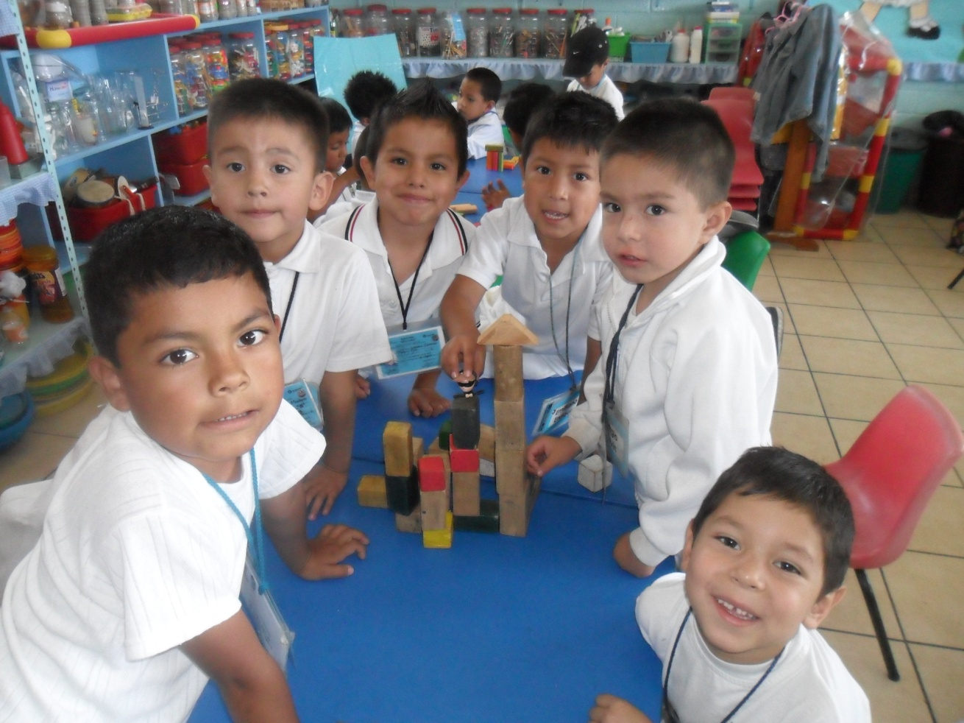

Slide 33
RELACIONES TOPOLOGICAS
PROXIMIDAD: Se refiere a preguntas sobre posición, dirección y distancia, tales como ¿dónde estoy? O ¿dónde estas tu? (dentro- fuera, arriba-abajo, enfrente atrás) ¿por dónde? (hacia-distanciarse, alrededor-atravesar, hacia adelante-hacia atrás), y ¿Dónde esta? (cerca-lejos, cerca de-lejos de).

Slide 34
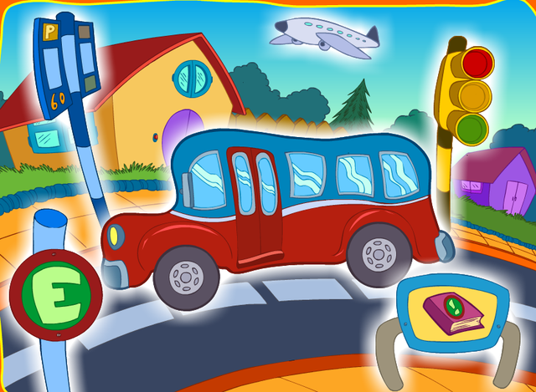

Slide 35
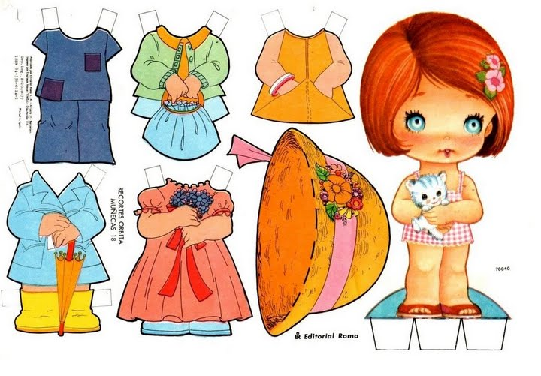
SEPARACIÓN : Se refiere a la habilidad de ver un objeto completo como un compuesto de partes o piezas individuales. La separación tiene que ver con reconocer fronteras.

Slide 36
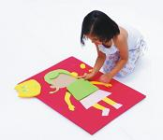
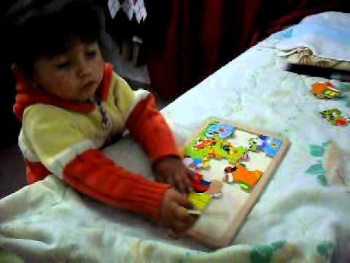

Slide 37
ORDENAMIENTO: Se refiere a la secuencia de objetos o eventos. Las dos maneras comunes de describir la sucesión son de “primero al último” o al reves, “del último al primero. Los niños aprenden a secuenciar utilizando tarjetas o imágenes desarrollando el sentido de sucesión.

Slide 38
Secuencias:
1 2 3 4

Slide 39
ENCERRAMIENTO: Se refiere a estar rodeado o encajonado por objetos alrededor.

Slide 40
Con frecuencia los niños pequeños confunden área con perímetro pues piensan que la frontera es lo mismo que el encerramiento.
Frontera-Perimetro Encerramiento- Área

Slide 41
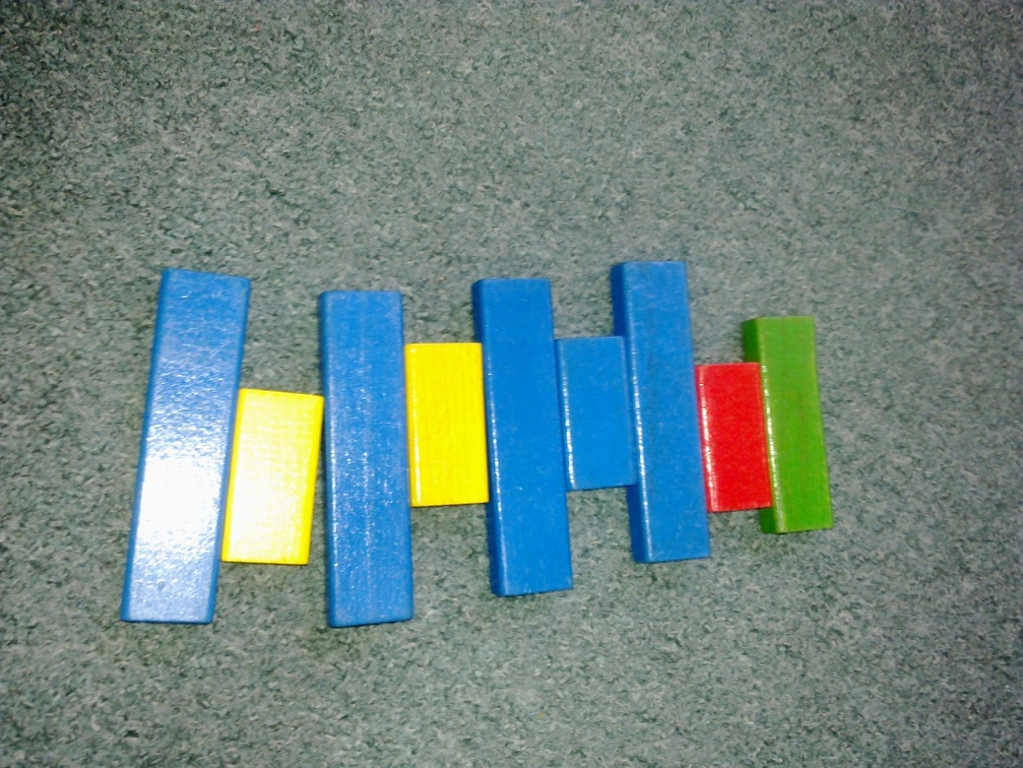
SECUENCIAS
Partir de un modelo dado continuando este siguiendo patrones o identificando elementos faltantes.

Slide 42
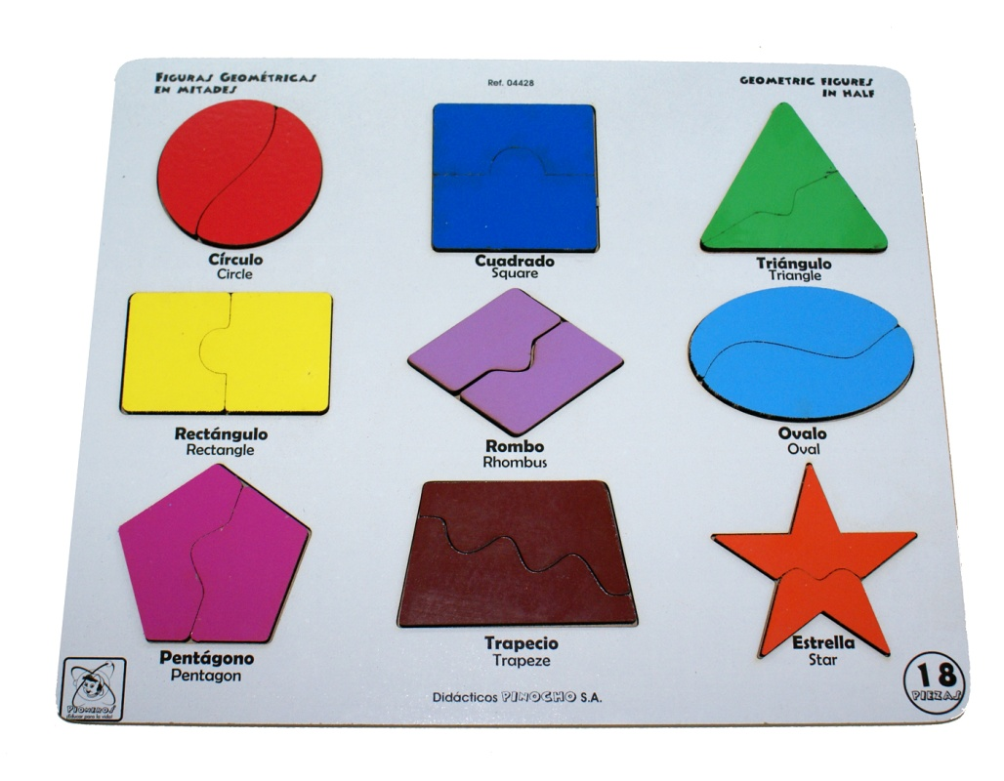
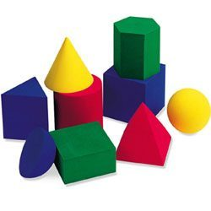
FORMA GEOMETRIA

Slide 43
La comprensión inicial de la geometría en un niño ocurre como un conocimiento físico del espacio.
Las figuras espaciales o tridimensionales se enseñan primero, porque estas formas se pueden encontrar en el medio ambiente.
Las figuras planas, como los círculos y los cuadrados, con frecuencia se encuentran en los libros de imágenes, aunque también se suelen encontrar dichas formas en los artículos del hogar que rodean al niño.
Lo importante aquí es que el niño mediante la observación establezca comparaciones de semejanza y diferencia entre cuerpos y figuras geométricas.
El estudio de la geometría de movimiento, incluye los conceptos: deslizar, rotar y girar por que las formas se mueven en el espacio ya sea deslizándose, girando o rotando. Con ello los niños pueden crear diferentes diseños (tangram o rompecabezas.

Slide 44
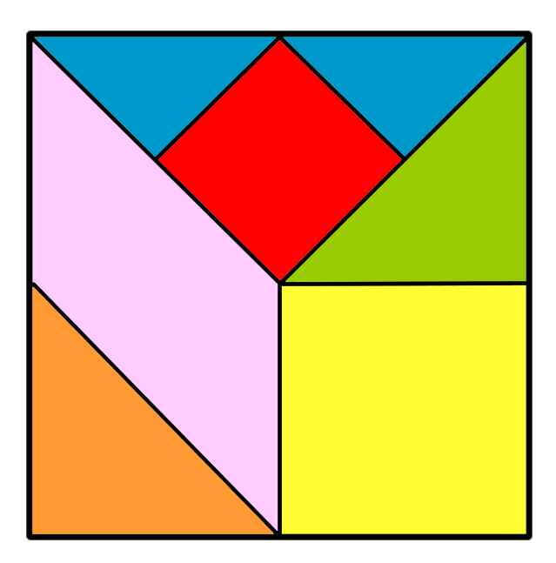

Slide 45
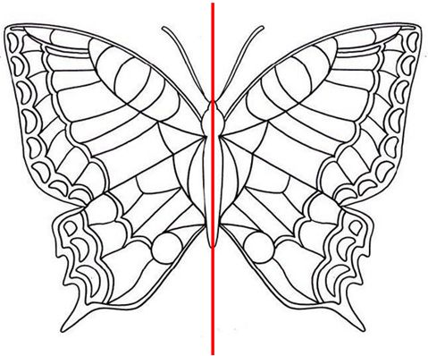
SIMETRIA
Añade equilibrio a un diseño y es agradable a la vista. Las líneas de simetría se encuentran cuando un objeto, una imagen o un diseño pueden separarse en dos mitades idénticas.

Slide 46
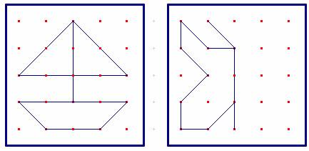
coordenadas. Una forma natural de investigar la simetría es doblando el papel.
Seguir un sendero, trazar una ruta y practicar juegos en cuadricula (retículas) desarrolla el conocimiento informal de la geometría con coordenadas.

Slide 47
MEDICIÓN
La medición involucra la asignación de números de unidades a cantidades físicas (como largo, alto, peso, volumen) o a cantidades no físicas (como el tiempo, la temperatura, o el dinero).
Los niños utilizan para medir unidades informales o arbitrarias. Estas unidades pueden ser unidades corporales: huellas dactilares, manos, pies o el largo de sus brazos, o bien pueden medir con clips, bloques, cubos, cordones, etc.

Slide 48
MEDICIÓN
CANTIDADES FISICAS
CANTIDADES NO FISICAS
LARGO (LONGITUD)
ALTO (ALTURA)
VOLUMEN Y CAPACIDAD
PESO Y MASA
TIEMPO (RELOJ)
TEMPERATURA (TERMOMETRO)
DINERO (VALOR)

Slide 49
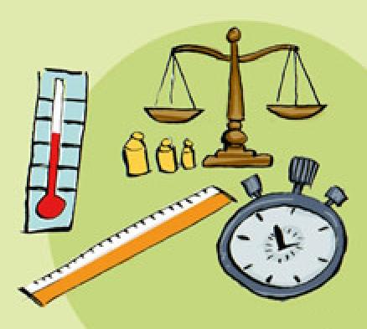
UNIDADES DE MEDIDA CONVENCIONALES

Slide 50
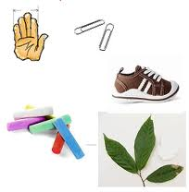
UNIDADES DE MEDIDA NO CONVENCIONALES

Slide 51
CANTIDADES FISICAS: LONGITUD Y ALTURA
El estudio de la longitud comienza generalmente al utilizar unidades informales como lo son los dedos pulgares, clips o pedazos de gis. Los niños pueden medir objetos cotidianos como los libros, cajas y lápices, con estas unidades no estandarizadas.

Slide 53
VOLUMEN Y CAPACIDAD
Las unidades fundamentales de volumen son la pulgada cubica, o el centímetro cubico. El mismo volumen puede tener muchas formas. Ahora bien muchos utilizan el termino capacidad para el volumen liquido, el agua con color vegetal da a los niños una imagen de qué tan lleno esta el frasco de una manera clara. Unidades estándar comunes de capacidad incluyen la taza, la pinta (0.47 litros), y el cuarto.

Slide 55
PESO Y MASA
Técnicamente, peso es el termino utilizado en el sistema de medición ingles, se refiere a la masa más los efectos de la gravedad. Masa es el termino utilizado para la cantidad de material en un objeto.

Slide 56
CANTIDADES NO FISICAS: TIEMPO
El tiempo involucra duración, o cuanto tiempo toma algo (tiempo transcurrido), y secuencia. Una secuencia es el concepto de edad. Las actividades de aulas cotidianas proporcionan oportunidades para calcular el tiempo.

Slide 58
TEMPERATURA Y VALOR DEL DINERO
Ambas cantidades deben desarrollarse a través de actividades que tengan significado y relevancia en su vida cotidiana.

Slide 60
INSTRUMENTOS DE MEDICIÓN
Metro-Estatura
Bascula- Peso
Termometro- Temperatura
Reloj-Hora
Calendario-Tiempo

Slide 61
ALGUNAS SUGERENCIAS PARA TRABAJAR EN CASA LAS MATEMATICAS

Slide 62
Repite la serie numérica del uno al diez con tu hijo tratando que este la memorice, para ello puedes utilizar cantos, programas de televisión, juegos etc.
Pide a tu hijo cuente colecciones (juguetes, calcetines, fruta, cubiertos, verdura, etc.) y te diga ¿Cuántos hay?
Proporciona a tu hijo un recipiente con objetos (frijoles, canicas, animalitos de plástico, botones, cuentas, etc.) y pídele que te de la cantidad que tú le solicites iniciando por cantidades pequeñas, poco a poco ir aumentando el rango de conteo.
Juega con tu hijo domino de puntos o baraja de animales.

Slide 63
5. Permítale a su hijo(a) manejar el control de la televisión indicándole el canal que se va a ver.
6. Ayude a su hijo a memorizar su número telefónico y el de sus parientes más cercanos y cuando sea necesario anímelo a que sea él quien marque dicho numero en el teléfono.
7. Elabore con su hijo una pequeña agenda telefónica y que el niño la utilice cuando sea necesario.
8. Encomiende a su hijo poner la mesa contando por sí mismo los integrantes de la familia.

Slide 64
9. Cuando le plantee a su hijo algún problema, sea tolerante y de tiempo a su hijo de descubrir por sí mismo la solución, no le dé usted la respuesta en su lugar proporciónele material concreto para que se apoye y cuente.
10. Utilice un calendario con números lo más grandes posibles y pídale a su hijo vaya registrando fechas o sucesos importantes mes con mes tachando diariamente el día que pasa y preguntándole a su hijo ¿Cuántos días faltan para que sea sábado y………? o bien hace cuantos días paso el cumpleaños de tu abuela?, etc.
11. Coloca en la recamara del niño un metro en una de las paredes y una vez a la semana pídele a tu hijo se pare en él y marca como va creciendo.
12. Ponerlo(a) a clasificar la ropa antes de lavarla (por color, tamaño, clase, etc.)

Slide 65
13. Permitirle comprar dulces en la tienda interactuando con el tendero, invitarla a contar monedas a pagar y a recibir el cambio, todo con su orientación y vigilancia.
14. Colocarle en su cuarto la serie numérica del 1 al 10 en grande y utilizarla constantemente.
15. Si tienes algún librero en casa ordena los libros de tal manera que le solicites a tu hijo te traiga el primer libro, el segundo, tercero, etc.
16. Invita a tu hijo a elaborar recetas de cocina tratando de que el niño pese y cuente los ingredientes de la misma.
17. Juega con tu hijo en la computadora juegos virtuales donde tenga que contar, clasificar, encontrar caminos en un laberinto, descubrir el número perdido, etc.

Slide 66
Proporciónale a tu hijo(a) todo el material necesario para que juegue al supermercado o la tiendita (caja registradora, frutas y verduras de plástico, monedas de plástico, billetes, dulces, etc.)
Forra una caja de zapatos e introduce ahí tarjetas con números, saca una tarjeta sin ver y pide a tu hijo(a) te entregue la cantidad de (palomitas, cacahuates, juguetes, palitos, frijoles, calcetines, etc.) objetos que marca la tarjeta.
Juega memoria de números y cantidades con tu hijo.
De manera cotidiana y siempre a manera de juego plantéale a tu hijo sencillos problemas donde tenga que agregar, reunir, quitar, comparar, igualar y repartir, recordando que debe ser con pequeñas cantidades y en situaciones que resulten significativas y útiles para los niños.
NUNCA OBLIGUES A TU HIJO A HACER COSAS SIN UTILIDAD Y SIN SENTIDO PARA ÉL.

Slide 67
POR TU ATENCIÓN MIL GRACIAS

